Slide 1
Material Safety Data Sheets (MSDS)

Slide 2
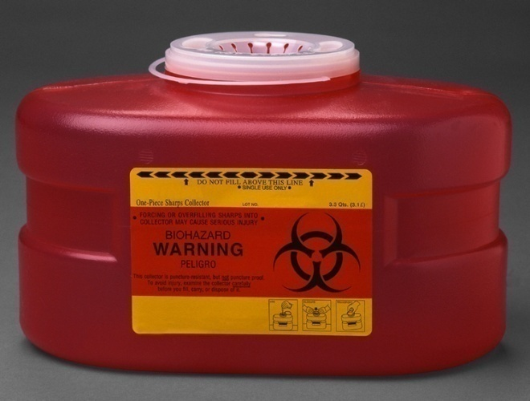
What is a Material Safety Data Sheet?
فراهم نمودن اطلاعات و جزئيات لازم در خصوص مواد خطرناك در محيط كار
Hazards addressed:
  Chemical
  Health hazards
  Reactivity and fire
  Environmental

Slide 3
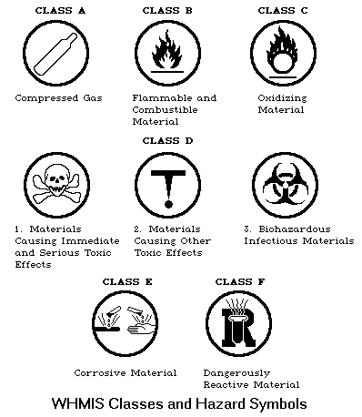
Hazard Symbols:

Slide 4
چه كساني از MSDS استفاده ميكنند؟
كاركناني كه ممكن است در محيط كار در معرض خطر باشند
كارفرماياني كه نيازمند به آگاهي از روشهاي مناسب نگهداري از مواد هستند
واكنش هاي صحيح ( آتش نشانها٬ كارگران حمل كننده مواد خطرناك٬ تكنسين هاي اورژانس پزشكي)

Slide 5
برگه اطلاعات ایمنی مواد شیمیایی ‹‹MSDS››
به طور كلی یك MSDS حاوی اطلاعات گوناگونی می باشد كه تعدادی از آنها عبارتند از :
1) شناسایی (تشخیص هویت) شرکت تولید کننده ماده شیمیایی
2) اطلاعات مربوط به اجزاء تشکیل دهنده محصول
3) تشخیص مخاطرات
4) اقدامات کمکهای اولیه و خود یاری بایستی به دقت توضیح داده شود.
5) اقدامات مربوط به اطفاء حریق
6) اقدامات لازم برای انتشار اتفاقی مواد شیمیایی
7) کاربرد مواد و ذخیره آنها

Slide 6
8) کنترل های مواجهه با مواد شیمیایی یا حفاظت فردی
9) خواص فیزیکی و شیمیایی
10) پایداری و قابلیت واکنش
11) اطلاعات سم شناسی مربوط به مواد شیمیایی
12) اطلاعات در خصوص اثرات زیستی
13) ملاحظات مربوط به دفع مواد شیمیایی
14) اطلاعات مربوط به حمل و نقل
15) اطلاعات مربوط به مقررات
16) اطلاعات دیگر

Slide 7
برچسب نام ماده شیمیایی
برچسب های نصب شده بر روی ظروف مواد شیمیایی ، منبع اصلی و مهم اطلاعات آن ماده است .
سازندگان مواد شیمیایی باید براساس استانداردهای مرتبط با خطر مواد شیمیایی OSHA (1200 -1910)،CFR29 بر روی هر ظرف ، برچسبی دارای مشخصات : نام و آدرس سازنده – نام ماده شیمیایی و خطرات احتمالی در صورت استفاده از آن را قید نمایند .
مقادیر كم مواد شیمیایی كه به طور موقت در ظروف آزمایشگاه نگهداری می شوند باید دارای برچسب نام ماده شیمیایی و خطر مربوط به آن باشند .

Slide 8
علامت لوزی
علامت لوزی كه توسط NFPA طراحی شده است روشی بین المللی برای شناسایی خطرات مربوط به یك ماده شیمیایی خاص است تا كاركنان با استفاده از اطلاعات آن دچار صدمه و آسیب نشوند.
.
این علامت خیلی مواقع در آزمایشگاهها، مكان های نگهداری مواد شیمیایی یا روی ظروف مواد شیمیایی پیدا می شود .

Slide 9
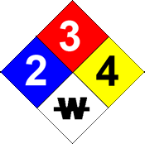
Hazard Identification
Blue = health Hazard.
Red = flammability.
Yellow =reactivity.
White =other hazard
0 = no or minimal hazard
1 = slight hazard
2 = moderate hazard
3 = serious hazard
4 = extreme hazard

Slide 10
آشنایی با لوزی شناسایی خطر
خطرات مواد شیمیایی توأم با ازدیاد مصرفشان در صنایع مختلف افزایش یافته و از طرفی چون بخاطر سپردن خطرات مواد شیمیایی گوناگون و چگونگی مقابله با آنها برای هر شخص امكان پذیر نیست.
بنابراین جهت سهولت در مورد آگاهی از خطر هر ماده شیمیایی از یك لوزی چهار خانه استفاده می‌شود تا هر شخصی با توجه به آشنایی قبلی با مشخصات این لوزی از چگونگی خطرات آن ماده شیمیایی آگاه گردد.

Slide 11
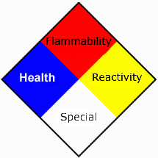
لوزی خطر
لوزی خطر دارای چهار خانه است .
خانه بالایی مربوط به قابلیت اشتعال جسم می‌ باشد .
خانه‌ی سمت راست قابلیت فعل و انفعال شیمیایی ( پایدار و از نظر تركیب با آب ) را نشان می‌دهد.
خانه سمت چپ لوزی خطرات بهداشتی (خطر ماده شیمیایی بر روی سلامتی) را نشان می‌دهد .
خانه پایینی نشان دهنده خطرات خاص می‌باشد .

Slide 12
هر كدام از موارد فوق (قابلیت فعل و انفعال شیمیایی ، قابلیت اشتعال ، خطرات شیمیایی) به پنج درجه تقسیم می‌شوند (از درجه صفر تا درجه 4) بطوریكه درجه صفر نشان دهنده بی‌خطری و درجه 4 نشان دهنده خطر بسیار شدید می‌باشد.
این درجه بندی در مورد خطرات خاص وجود ندارد .

Slide 13
قابلیت اشتعال مواد شیمیایی
درجه 4:
گازهای شدیدا قابل اشتعال و مایعات بسیار فرار قابل اشتعال و موادی كه در حالت گرد و غبار در هوا تشكیل مخلوط انفجاری میدهند. مانند: سولفید هیدروژن – استالدئید- اسید پیكریك.
درجه 3:
مایعاتی كه تقریبا در حرارت نرمال مشتعل میشوند مانند: هیدروكسیل امین – فسفر سفید – استایرن.

Slide 14
درجه 2:
مایعاتی كه جهت مشتعل شدن باید مقداری حرارت ببینند و جامداتی كه تولید بخارات قابل اشتعال مینماید.
مانند: اسید استیك – نفتالن – فرم الدئید.
درجه 1:
موادی كه قبل از اشتعال باید حرارت ببینند.
مانند: گلیسیرین – سولفور – روی .
درجه صفر:
موادی كه مشتعل نمیشوند.
مانند : اسید نیتریك – پراكسید سدیم – اسید سولفوریك .

Slide 15
خطر بهداشتی مواد
درجه 4:
موادی كه مقدار كمی از بخارات آنها می‌تواند سبب مرگ شود.
مانند هیدروژن سیانید HCN
درجه 3 :
موادی كه خطرات فوق‌العاده برای سلامتی دارند.
مانند سولفید هیدروژن H2S هیدرواكسید سدیم NaOH فسفر سفید P

Slide 16
درجه 2:
موادی كه برای سلامتی خطرناك هستند .
مانند اكسید اتیلن C2H4O نفتالین C10H8
درجه 1:
موادی كه خطرات كمی برای سلامتی دارند .
مانند كلسیم Ca
درجه صفر :
مو ادی كه تحت شرایط حریق نیز خطری برای سلامتی تولید نمی‌كنند .
مانند: برنز فسفر قرمز

Slide 17
نمونه يک MSDS:
بخش 1 : اطلاعات محصول
بخش 2 : عناصر خطر زا
بخش 3 : اطلاعات فیزیکی
بخش 4 : خطر حریق و انفجار
بخش 5 : اطلاعات واکنش پذیری
بخش 6 : خصوصیات سم شناسی /اطلاعات خطرات بهداشتی
بخش 7 : کمکهای اولیه
بخش 8 : پیشگیری
بخش 9 : اطلاعات تهیه کننده MSDS

Slide 18
بخش 1 : اطلاعات محصول
اولین چیزی که بایستی وقتی MSDS بدستتان رسید انجام دهید اطمینان از درستی MSDS با ماده ای است که با آن کار میکنید!
شناسایی محصول در MSDS که معمولا نام محصول است بایستی دقیقا همان شناسه روی برچسب WHMIS )سیستم اطلاع رسانی مواد خطرناک در محیط کار که از جمله قوانین ایمنی در کشور کانادا است (باشد . دربخش نام محصول ، نام کارخانه یا تهیه کننده به ما ممکنه در تایید اینکه MSDS صحیح را داریم کمک کند .
. این میتواند اطلاعات معتبری باشد زیرا میتواند نشان دهد که روش بکار گرفته و استفاده مواد مورد انتظار بوده است .

Slide 19
تهیه یا توزیع کننده: شرکتی است که مواد را برای شرکت شما می آورد. در برخی موارد نام و آدرس تهیه کننده و نام و آدرس کارخانه در MSDS آورده میشود. در مابقی موارد فقط یک آدرس ممکن است داده شود. به این علت MSDS ممکن است نام و آدرسی داشته باشد که با نام و آدرس دپارتمان فروش که برای خرید محصول مورد استفاده قرار گرفته است یکی نباشد. با این وجود زمانیکه میخواهید MSDS را بروز کنید معمولا اين امکان وجود دارد که با توزیع کننده یا کارخانه دیگری تماس بگیرید.

Slide 20
بخش 2 : عناصر خطر زا
تمامی عناصری که دارای پتانسیل خطرزایی هستند باید در MSDS لیست شوند . در بعضی موارد، شناسایی یک یا تعداد بیشتری از عناصر که توسط سازنده مورد توجه قرار داده شده جزء اطلاعات محرمانه تجاری است . در این موارد سازنده ممکن است برای فرار از قانون اطلاعات مواد خطرناک رامخفی کند .
. اگر عناصر معیارهای قانونی برای اطلاعات محرمانه شغلی را رعایت کرده باشد ، ادعا پذیرفته میشود و وضعیتی در MSDS نشان داده خواهد شد که معافیت گرفته شده است البته با تاریخ و تصمیمات قانونی است بگیرد.

Slide 21
MSDSها معمولا حدود مواجهه شغلی رایج از قبیل TLV ها که توسط ACGIH تدوین شده را میدهند . حدود مواجهه قانونی کانادا میتواند بستگه به حوزه قانونی (ایالتی ، محلی، دولتی) متفاوت باشد قانونا شرکت شما بایستی از حدود قانونی که ضروریست در MSDS لیست شود پیروی نماید .
متخصصین ایمنی و بهداشت از حدود مواجهه استاندارد شده در هنگام نمونه برداری هوا استفاده میکنند . انداز گیری غلظت هوابرد در محیط کار و مقایسه با حدود مواجهه و پیشنهاد در جهت کاهش مواجهه کارگران بستگی به نتایج بدست آمده و ارزیابی مجدد دارد .
سایر اطلاعات در مورد عناصر مواد ، بعنوان مثال شماره ثبت سرویس تجزیه شیمیایی (CAS) ، LC50 ، LD50 ممکنه در این بخش قرار بگیرند . شماره CAS ممکنه برای تایید شناسایی عناصر یا بدست آوردن اطلاعات اضافی مورد استفاده قرار گیرند.

Slide 22
بخش 3 : اطلاعات فیزیکی
بخش داده های فیزیکی ، اطلاعات فنی و خصوصیات مواد را به ما میدهد . شما بایستی بررسی کنید که ماده ای که توضیح داده شده (حالت فیزیکی و شکل ) همان ماده ای است که شما در اختیار دارید. اگر اینطور نیست شما ممکنه MSDS درستی را نداشته باشید. یا ممکنه ماده کهنه باشد یا در طی حمل و نقل یا انبارسازی تغییر شکل پیدا کرده باشد. در هر مورد، اطلاعات MSDS ممکنه بکار نرود و شما بایستی اطلاعات اضافی بدست آورید .

Slide 23
اطلاعات موجود در این بخش جهت کمک به تعیین وضعیتهایی که تحت آن ماده ممکنه خطرناک شود ، بکار میرود . متخصصین فنی این اطلاعات را برای توسعه روشهای کاری برای کنترل مواجهه ، انبار سازی ، حمل و نقل ، و پاک سازی در صورت ریخته شده استفاده میکنند .
عموما خصوصیات فیزیکی مختلفی در MSDS داده میشود ( حد بویایی ، وزن مخصوص، فشار بخار، دانسیته بخار، میزان تبخیر، نقطه جوش، نقطه انجماد،pH و ضریب توزیع آب/روغن

Slide 24
بخش 4 : خطر حریق و انفجار
هدف این بخش تشریح هر گونه خطرات حریق و انفجار مرتبط با مواد است . این اطلاعات با اطلاعاتی از داده های بخش واکنش پذیری ترکیب میشود و میتواند در تعیین محلی مطمئن برای انبار سازی مورد استفاده قرار گیرد. (مانند مایعات اشتعال پذیر) اطلاعات این بخش همچنین میتواند برای برنامه ریزی تعیین نوع مناسب و محل قرار گیری خاموش کننده های حریق و همینطور برای طرح ریزی بهترین پاسخ به آتش برای سایت کاری ویژه بکار رود . مقداری از اطلاعات این بخش برای مبارزه با آتش و پاسخ اضطراری پرسنل میباشد.
اگر ماده دارای پتانسیل خطر حریق است . شما بایستی احتیاطهای ویژه حمل و نقل یا سایر ارزیابیهای کنترلی لازم برای پیشگیری از حریق را بدانید . شما همچنین بایستی احتیاطهای اضطراری برای اجرا در مواقعی که حریق در محیط کار بوقوع میپیوندد را بدانید

Slide 25
بخش 5 : اطلاعات واکنش پذیری
بخش داده های واکنش پذیری هر وضعیتی که تحت آن ماده ناپایدار گشته یا میتواند خطرناک شود را تشریح میکند . مواد ناپایدار ممکنه تجزیه شوند و باعث حریق،انفجار یا شکلی از مواد جدید که خطرات مختلفی دارد ، میشود . بعنوان مثال این مواد شیمیایی جدید (محصولات تجزیه پذیر) ممکنه سمیتی بیشتر یا اشتعال پذیرتر از ماده اصلی باشند . وضعیتهایی از قبیل گرما ، نورخورشید ، و طول عمر ماده شیمیایی میتواند باعث ناپایدار شدن شیمیایی یا تجزیه شوند ، بنابراین این مواد احتیاج به انبارسازی ویژه و احتیاطهای حمل و نقل میباشند .

Slide 26
مواد ناسازگار
مواد ناسازگار موادی هستند که ممکنه اگر با هم مخلوط یا در کنار هم باشند واکنش شدید دهند یا منفجر شوند . این مواد بایستی جداگانه نگهداری شوند و نبایستی مخلوط شوند مگر اینکه احتیاطهای ویژه در نظر گرفته شود . شما بایستی اطلاعات این بخش را بدانید تا اینکه بتوانید بطور ایمن حمل و انبار کنید و از مخلوط شدن مواد ناسازگار پیشگیری کنید .

Slide 27
بخش 6 : خصوصیات سم شناسی / اطلاعات خطرات بهداشتی
بخش خصوصیات سم شناسی راههایی را که ممکنه مواجهه با مواد اتفاق بیفتد و اثرات مضر آنها را توصیف میکند. بایستی این مسئله عمومی را که هر کس از یک روش تاثیر نخواهد پذیرفت را مورد توجه قرار داد. بعلاوه راهی که ماده از طریق آن در محل کار مورد استفاده قرار میگیرد و تحت تاثیر میزان خطرات بهداشتی آن قرار میگیرد، اهمیت دارد.

Slide 28
بخش 7 : کمکهای اولیه
بخش کمکهای اولیه کارهایی را که بایستی فورا در موارد مواجهه با مواد انجام شود را توضیح میدهد. هدف کمکهای اولیه کاهش جراحات و اختلالات بعدی میباشد. در موارد جدی کمکهای اولیه ممکنه برای زنده نگه داشتن مصدومین ضروری باشد.

Slide 29
بخش 8 : پیشگیری
این بخش اقدامات پیشگیرانه برای کار ایمن با مواد را ارائه میکند .
بایستی توجه داشته باشیم که تمامی MSDSهای نوشته شده به ما تمامی پیش بینی های معقول را ارائه میدهند .

Slide 30
بخش 9 : اطلاعات تهیه کننده MSDS
شماره تلفن تهیه کننده MSDS که در این بخش داده میشود بعنوان بهترین نقطه شروع برای بدست آوردن اطلاعا ت بیشتر در زمینه ایمنی و بهداشت از تهیه کننده MSDS میباشد.
این خیلی مهم است که شما MSDS بروز داشته باشید .
تاریخ تهیه آن معمولا در انتهای این بخش می آید .

Slide 31
سوالات مهمی که بایستی در هنگام خوانده شدنMSDS پاسخ داده شوند!
1- آیا شما MSDS درست را برای ماده ای که با آن کار میکنید یا کار خواهید کرد دراختیار دارید؟
2- آیا MSDS شما بروز است ؟
3- آیا توضیحات آن در مورد ماده ، با آنچه که دارید منطبق است ؟
4- آیا این ماده میتواند بسوزد یا منفجر شود ؟
5- آیا این ماده ناپایدار است ؟ اگر هست تحت چه شرایطی ؟
6- آیا این ماده با سایر مواد شیمیایی واکنش میدهد ؟ اگر اینطور است با چه موادی؟
7- آیا محل کار شما نیاز به کنترل های مهندسی دارد؟
8- آیا این ماده به احتیاطهای ویژه برای حمل نیاز دارد؟
9- آیا به تجهیزات حفاظتی نیاز دارید؟
10- درهنگامیکه این ماده را با سایر مواد شیمیایی مخلوط میکنید بايستي دقت كنيد.

